Slide 1
Соревнование - Robot Operating System
В. Круковский 21933
Н. Гольцев 21932

Slide 2
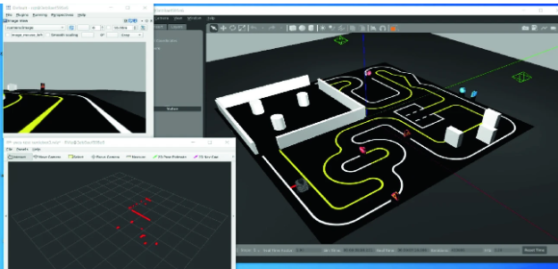
Про правила и цели соревнования
Оснавная цель – доехать до финиша, выполнив при этом все промежуточные задания.
Для удобства мы представили

Slide 3
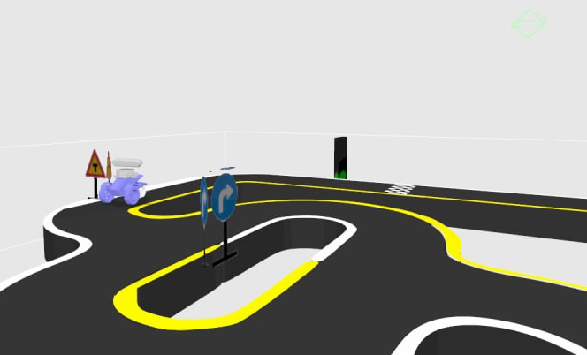
Алгоритм, который позволяет держаться внутри трассы
Основная цель – держаться внутри трека
Предложенный алгоритм использует OpenCV чтобы держаться примерно по центру между двумя линиями
Почти на всех участках слева желтая, а справа белая граница
Исключения – это поворо(сам момент поворота), парковка и тунель. Мы можем учесть их благодаря детекции “этапов”, про неё далеше.

Slide 4
Создание датасета

